Slide 1
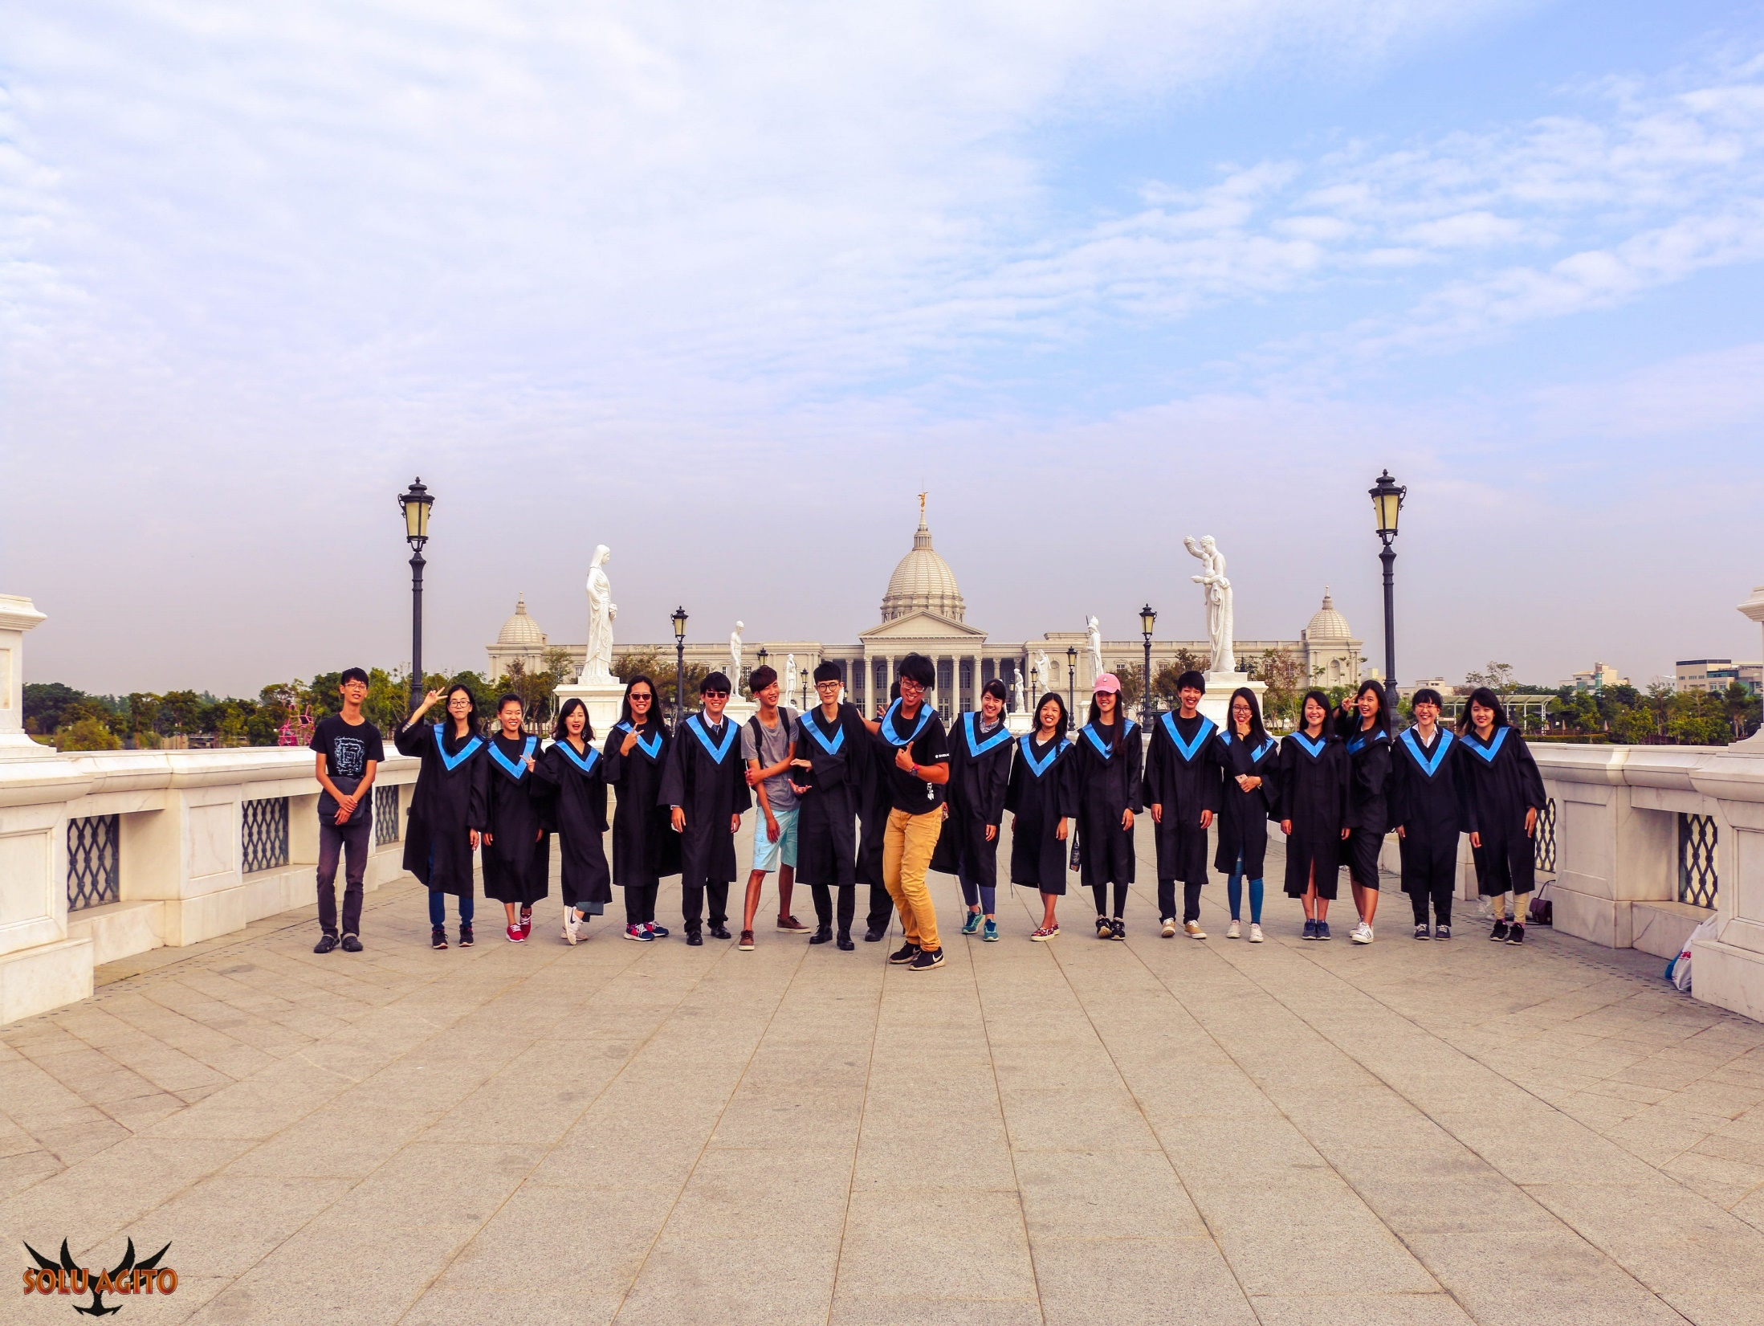
106學年度 輔導與諮商學系
外埠教育參訪

Slide 2
帶著師長和學弟妹的祝福—啟程

Slide 3
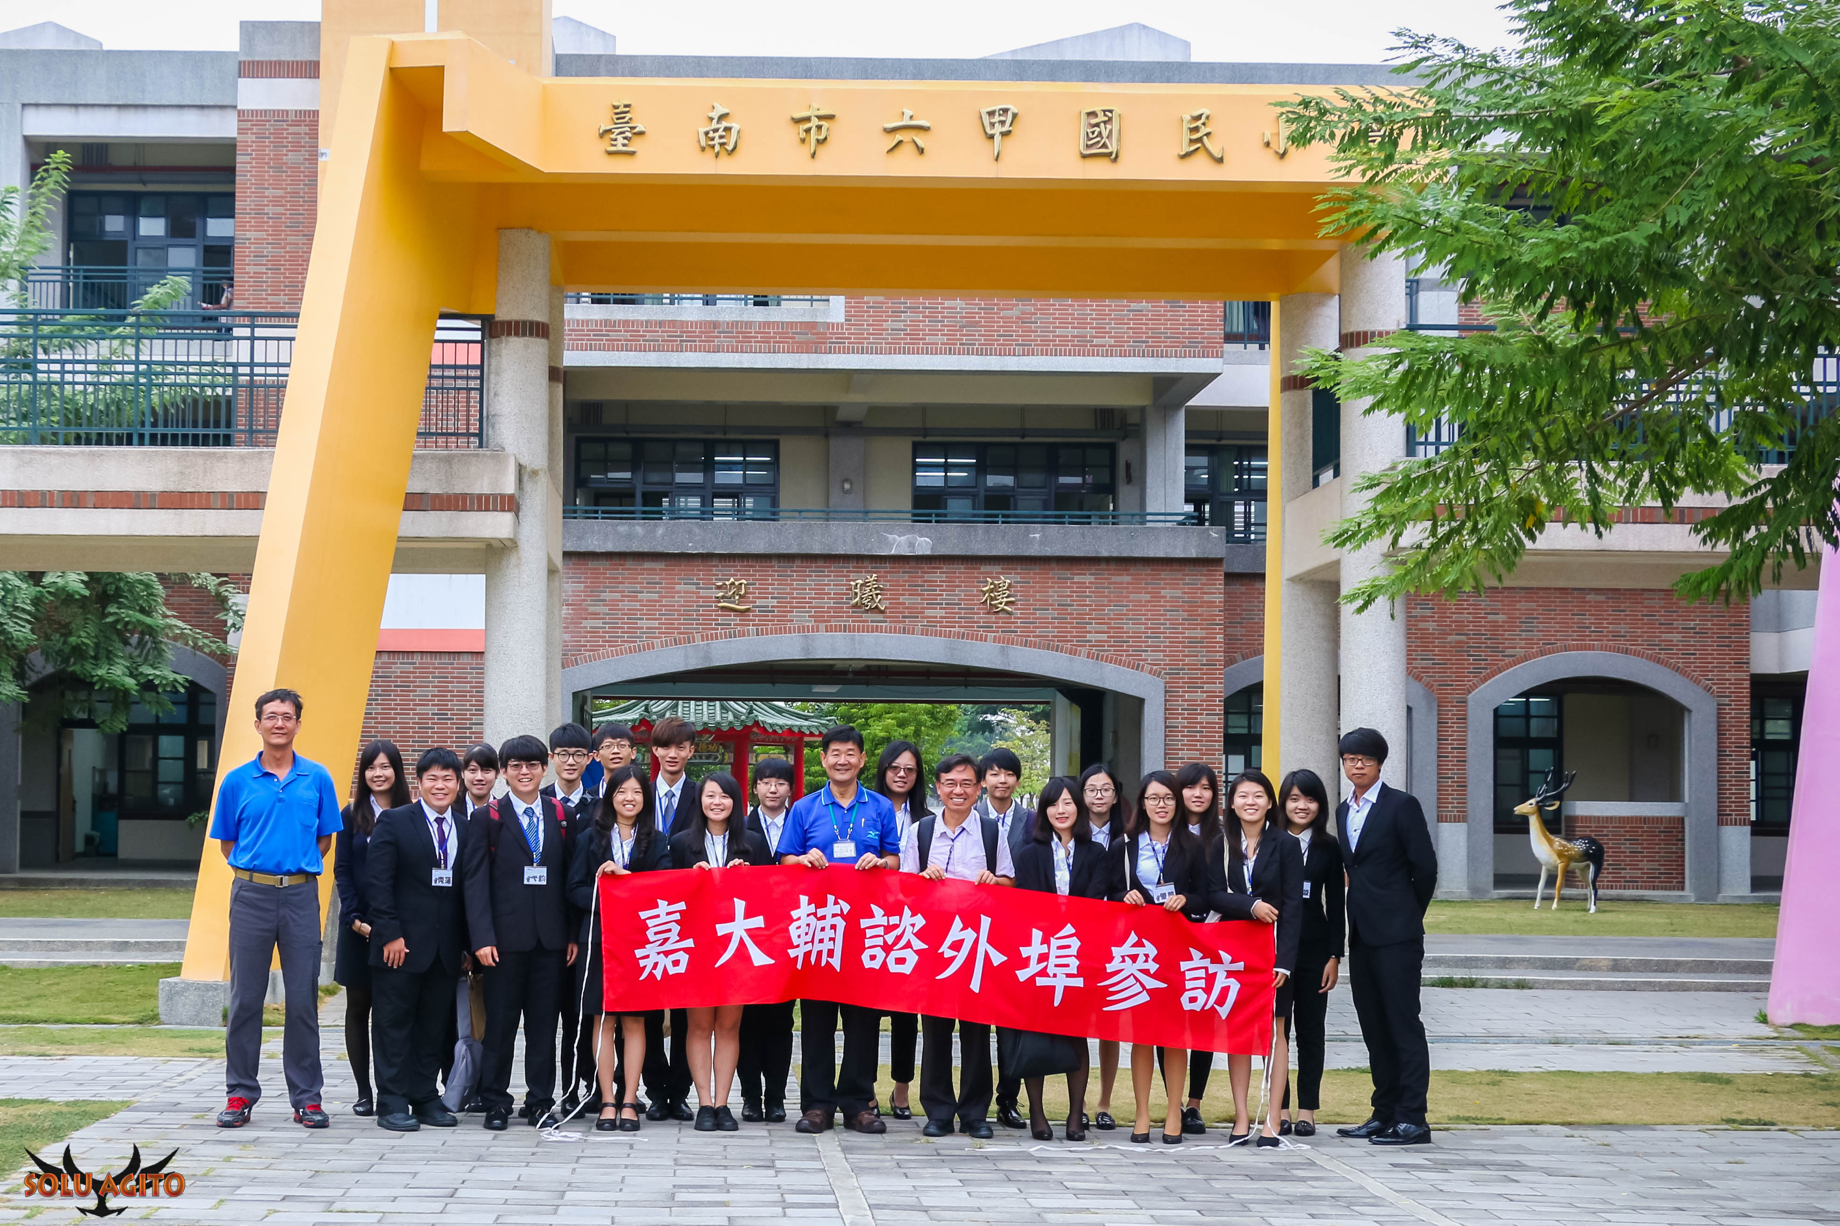
台南市 六甲國小

Slide 4
校長為我們講解學校的特色和歷史淵源

Slide 5
象徵農田四季顏色的亮麗彩繪，增添了學習的色彩

Slide 6
斑駁的教室走廊，
悄悄傾訴學校歲月的悠長

Slide 7
教育最美好的事情莫過於
看見孩子的成長和笑容

Slide 8
一份真摯的感謝，感謝您在學習路上的滋養

Slide 9
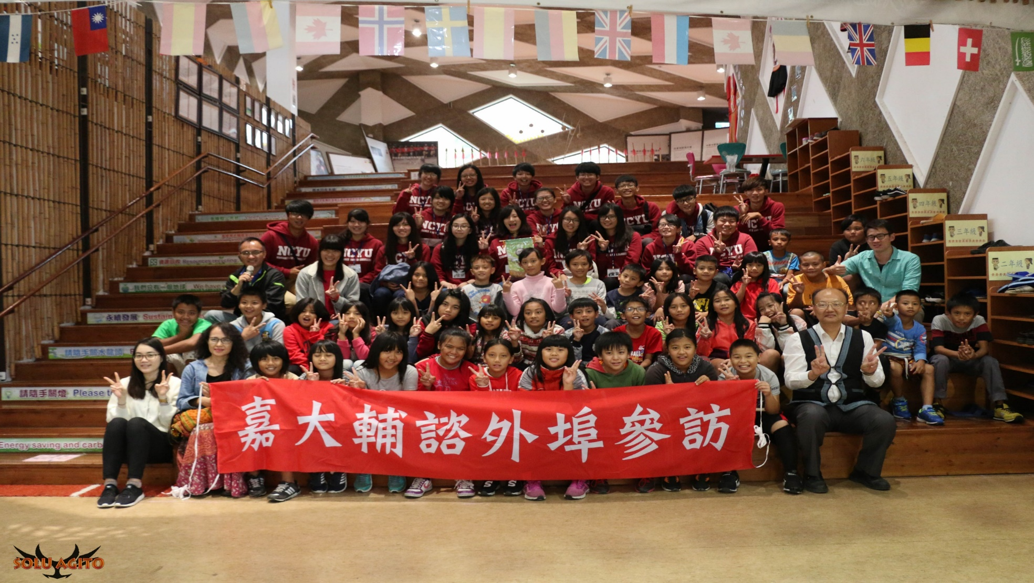
高雄市 那瑪夏區 民權國小

Slide 10
鑽石級的圖書寶庫
蘊藏了智慧的祕寶

Slide 11
一窺布農族神話故事的奧秘

Slide 12
欣賞原住民最道地和純樸的歌謠

Slide 13
文化的傳承，打造部落的學習中心

Slide 14
「我們要培育出台灣第一位原住民總統」
-吳國正校長

Slide 15
您對教育的堅持努力深深感染了我們
帶著您的力量
我們邁步向前

Slide 16
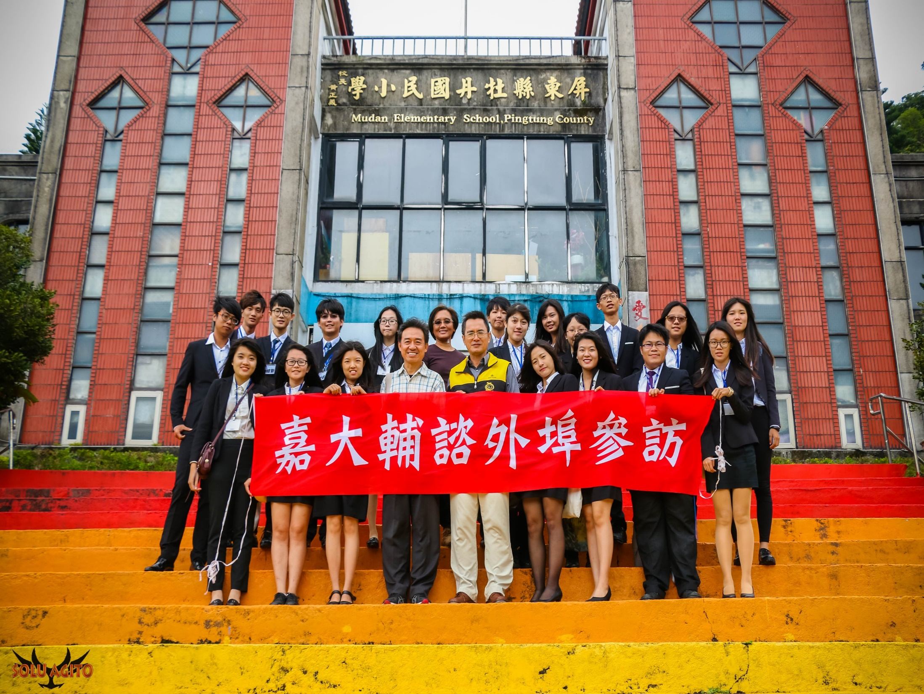
屏東縣 牡丹國小

Slide 17
校園中象徵大豐收的美麗圖騰

Slide 18
誰知盤中飧，粒粒皆辛苦

Slide 19
校園中迴盪美麗歌聲的秘密—古謠合唱團

Slide 20
一份遠道而來的感謝，共享教育的美好

Slide 21
感謝外埠參訪中鼓勵我們、幫助我們的每一個人
在通往教育之路上，我們更加茁壯。

Slide 22
在彩虹階梯的祝福下，
為外埠劃下完美的句點。

